Slide 1
დიოდები
ისტორია და განვითარება
თანამედროვე დიოდი
დიოდის ამოცანები

Slide 2
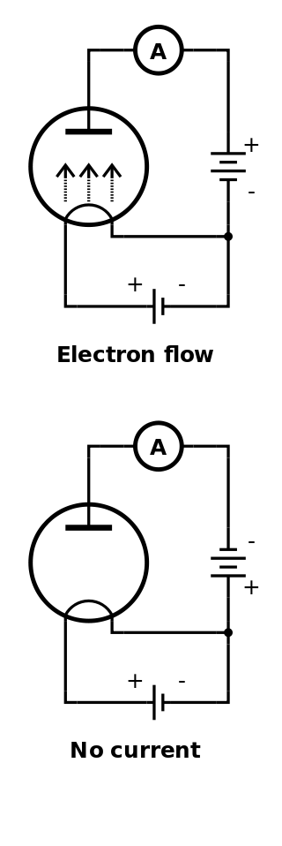
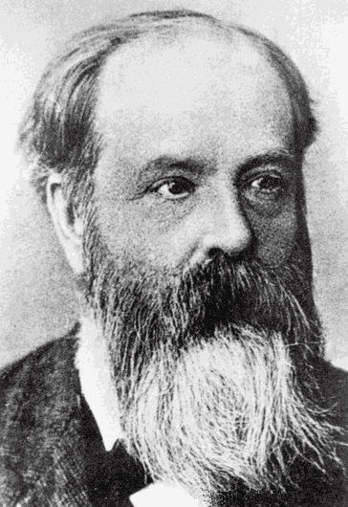
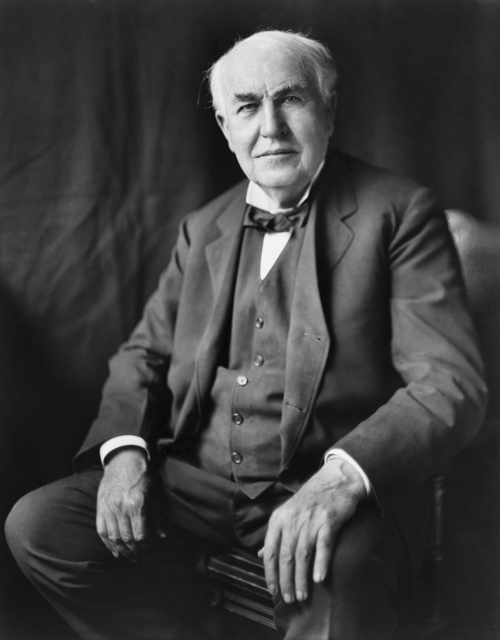
დიოდების განვითარების ისტორია
ფრედრიკ გუთრი
ტომას ედისონი

Slide 3
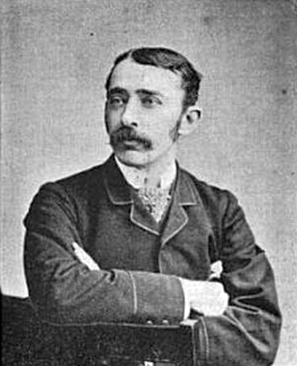
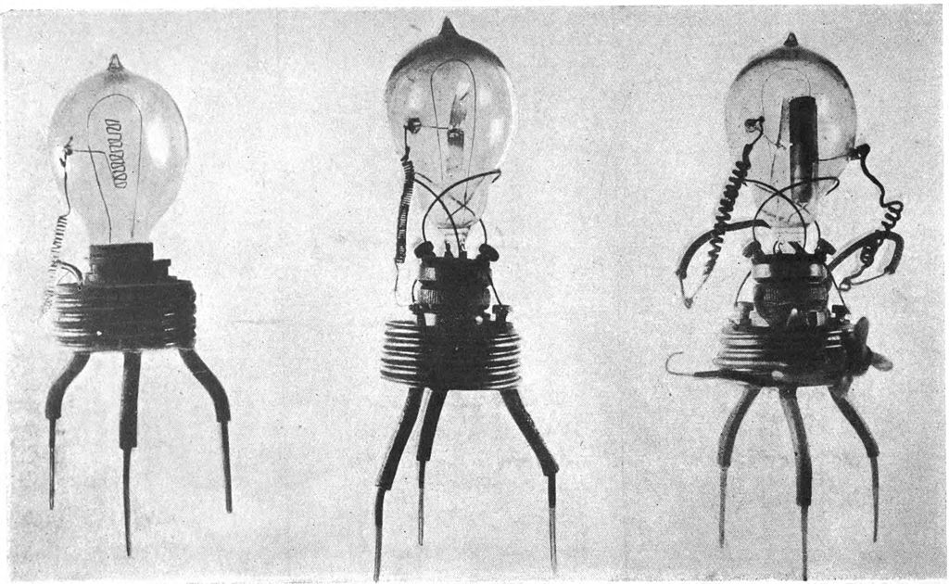
ტრანს-ატლანტიკური მესიჯი
ჯონ ფლემინგი

Slide 4
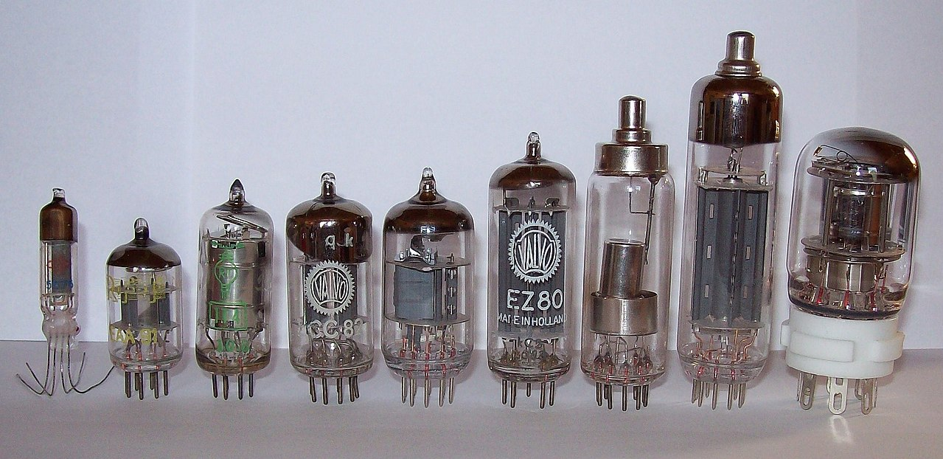
ვაკუუმის დიოდები

Slide 5
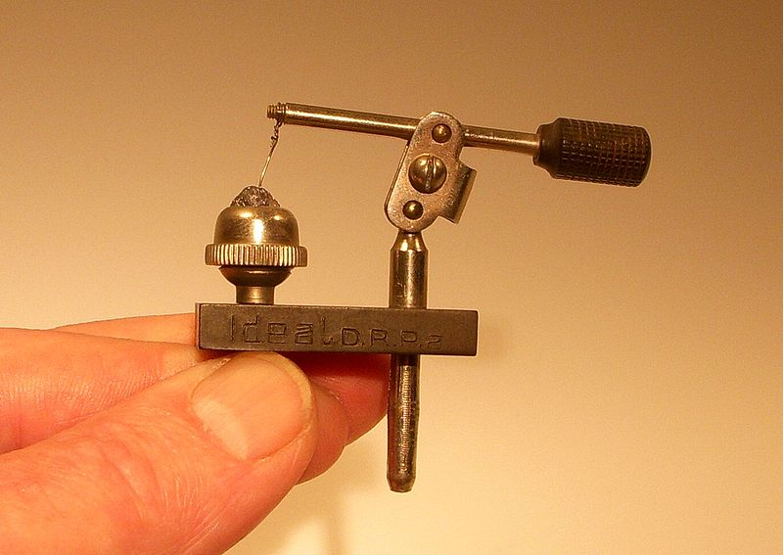
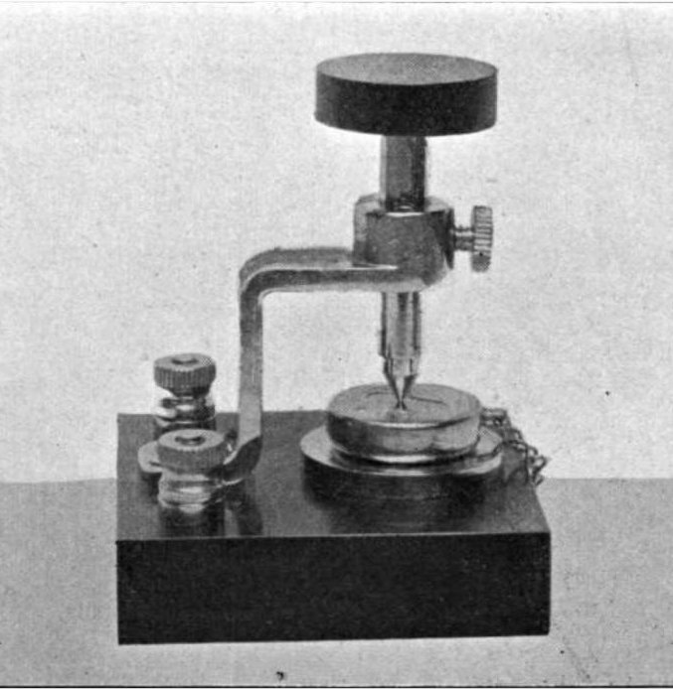
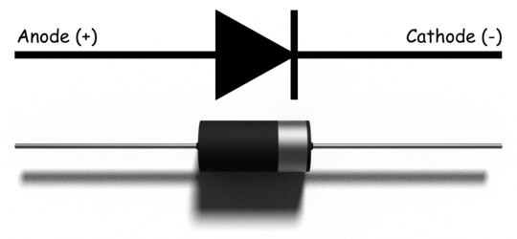
კრისტალური დიოდი

Slide 6
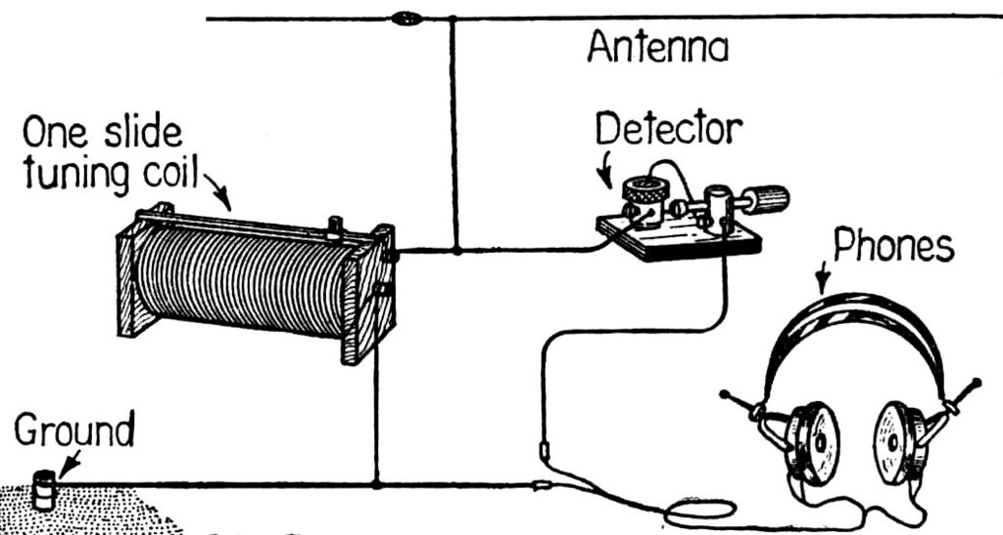
პირველი რადიო

Slide 7
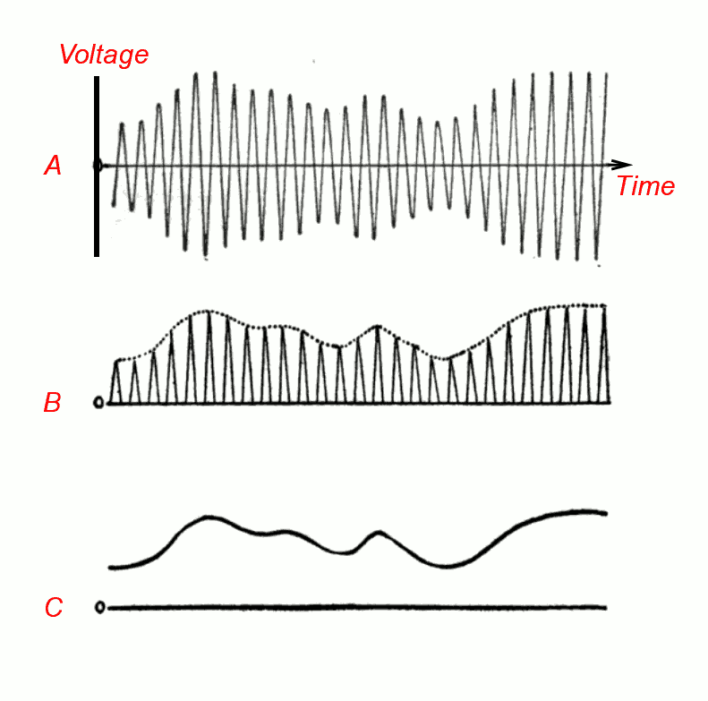
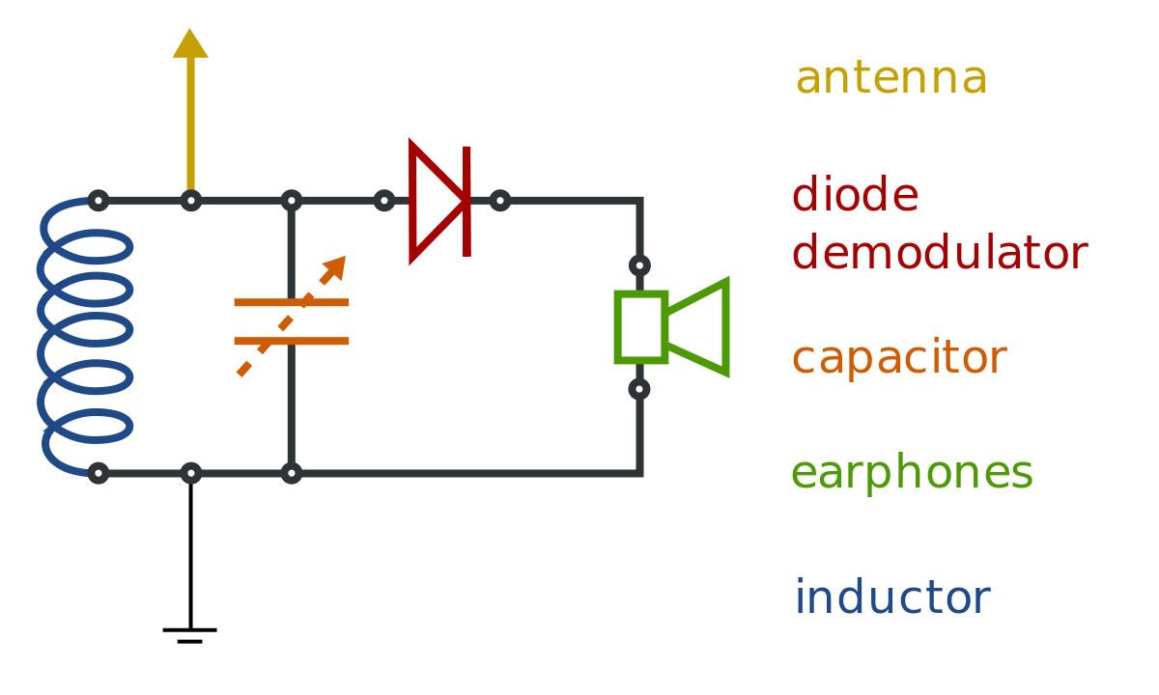
დეტალები
არ აქვს კვება!

Slide 8
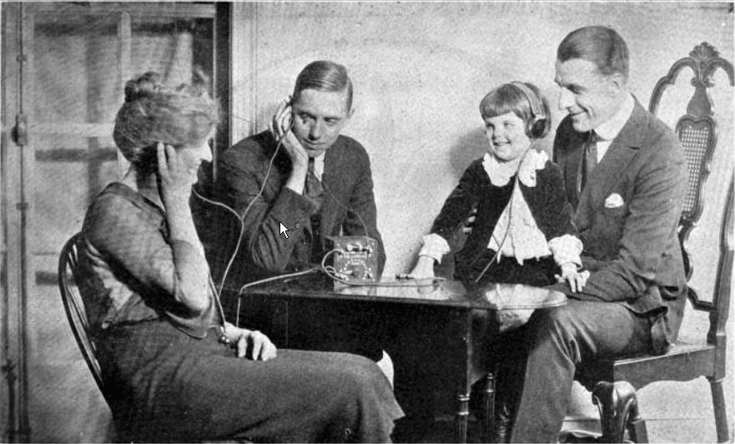
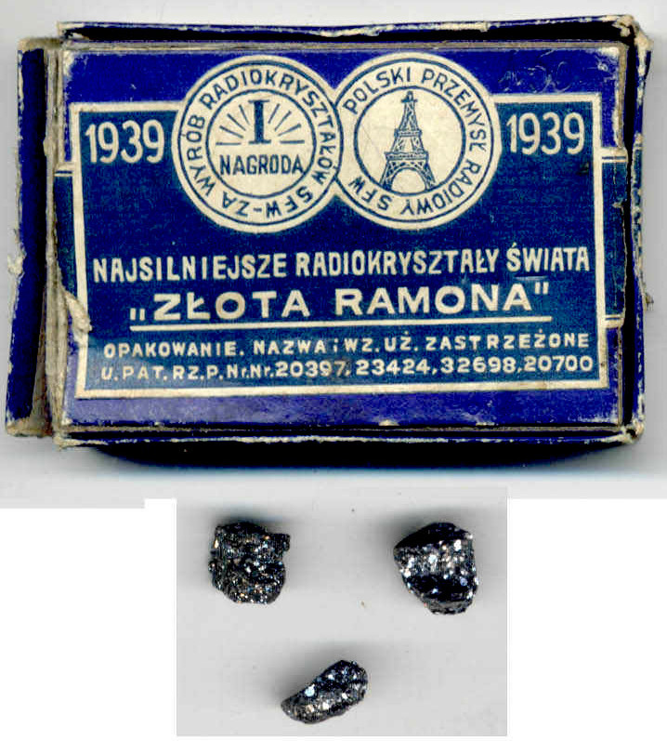
“რადიოს იქით არაფერი აინტერესებს!”

Slide 9
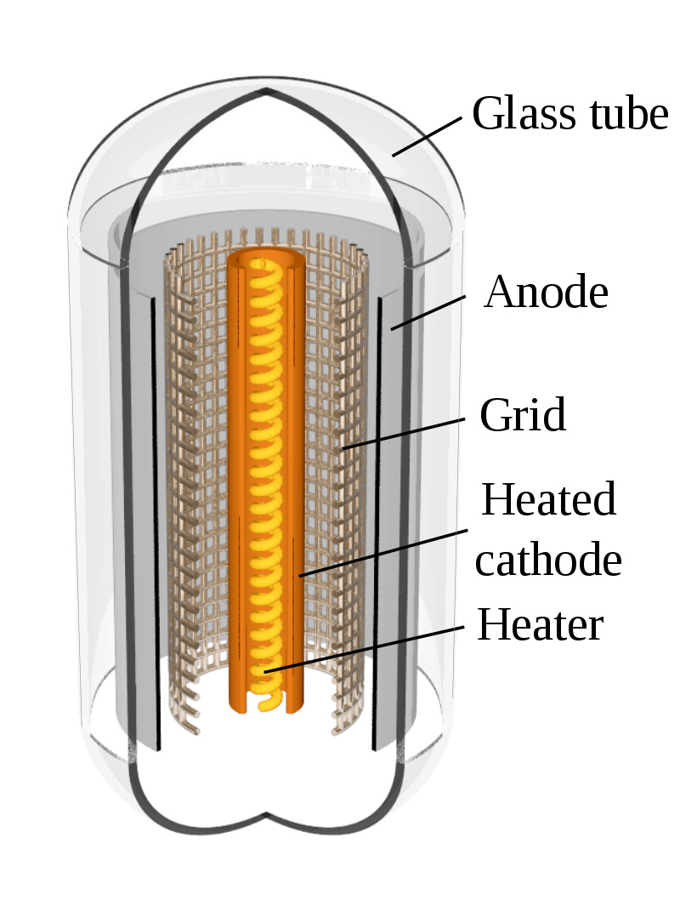
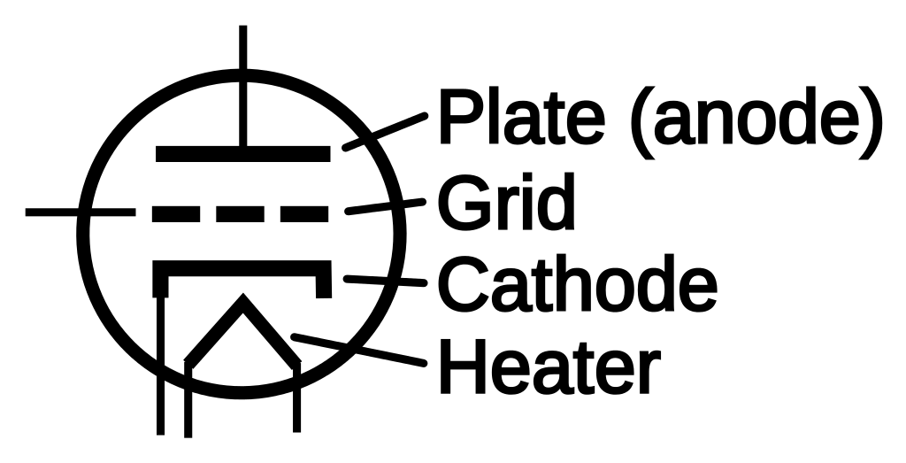
ტრიოდი

Slide 10
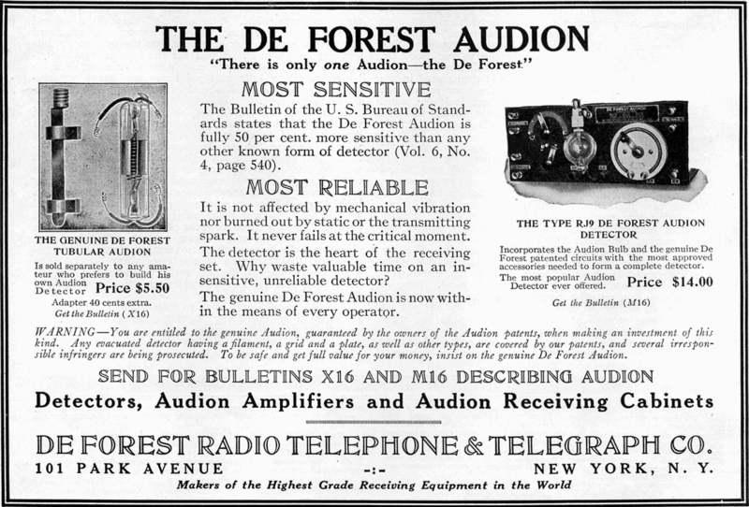
ტრიოდი

Slide 11
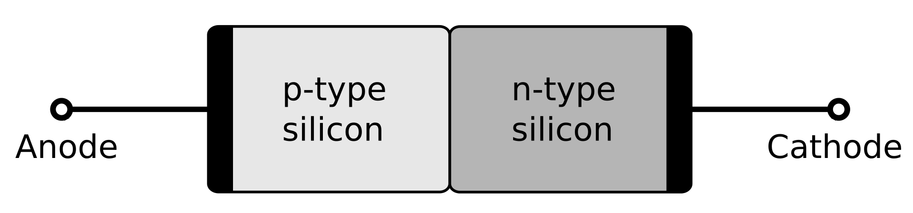
თანამედროვე დიოდი

Slide 12
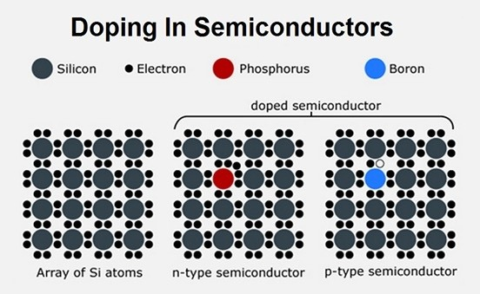
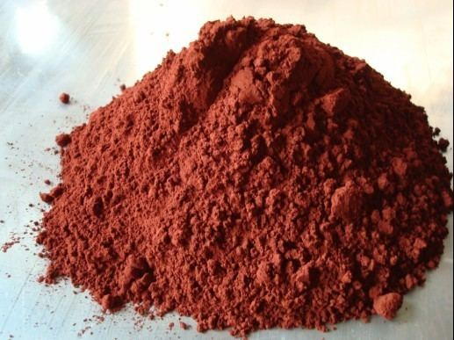
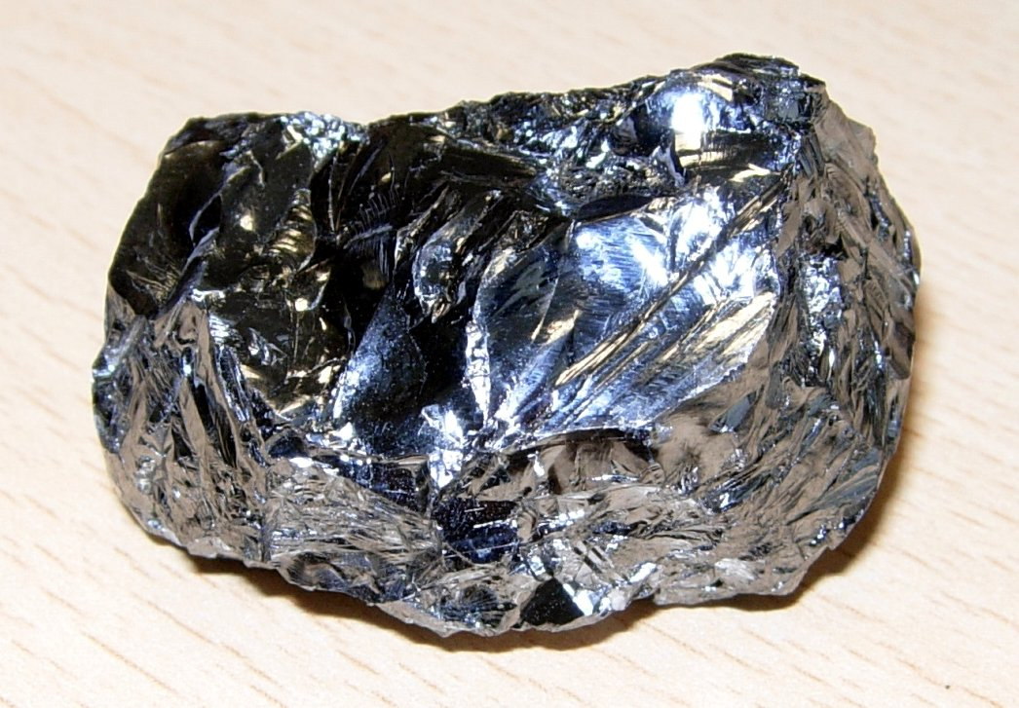
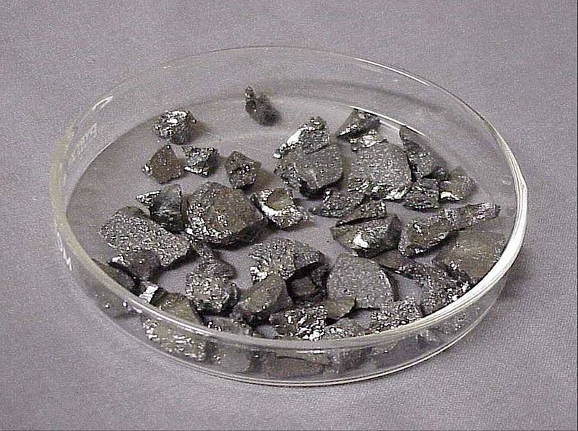
თანამედროვე დიოდი

Slide 13

ვიდეო ილუსტრაცია

Slide 14
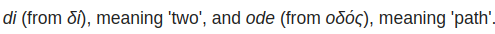
წრედის ელემენტი

Slide 15
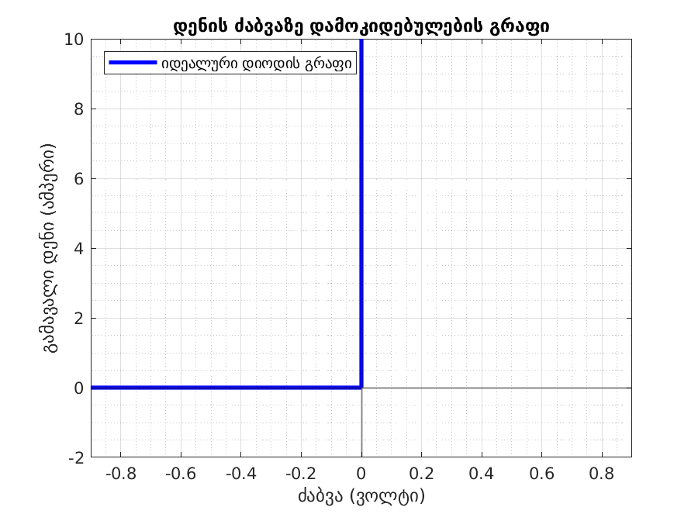
ფუნქცია

Slide 16
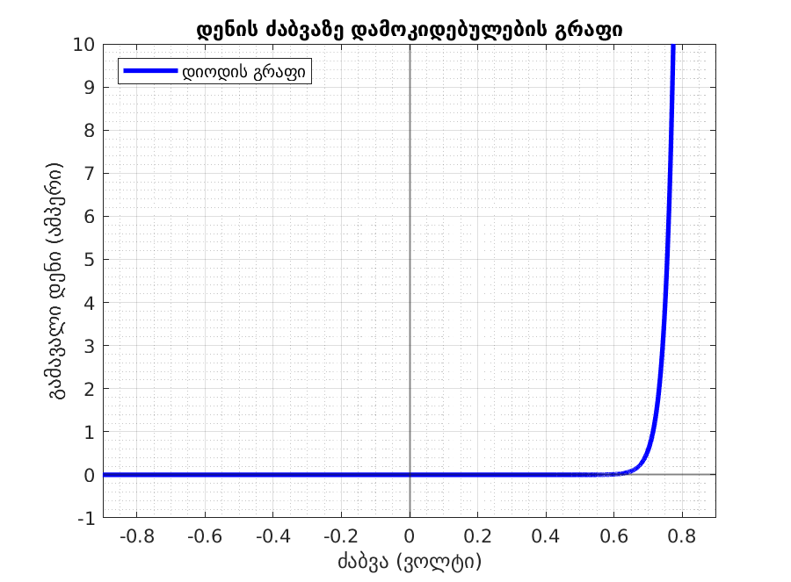
ფუნქცია

Slide 17
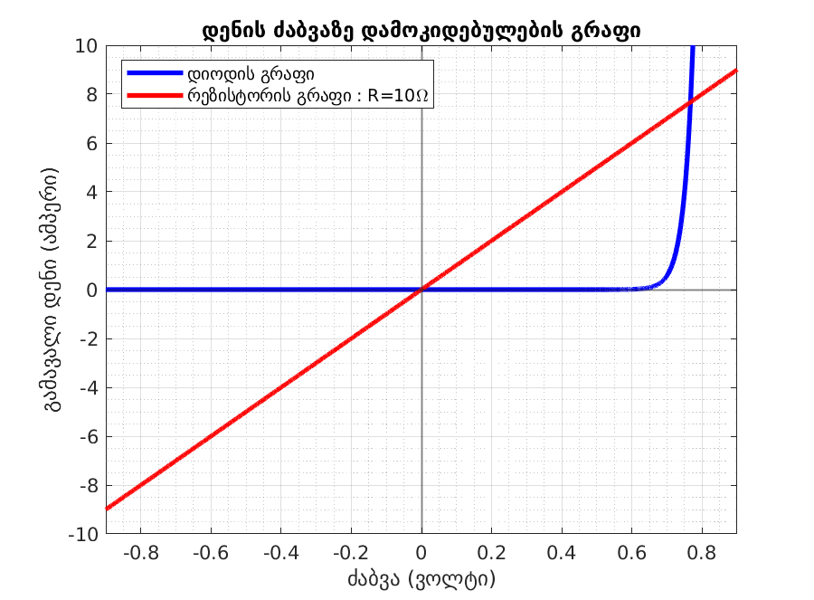
ფუნქცია

Slide 18
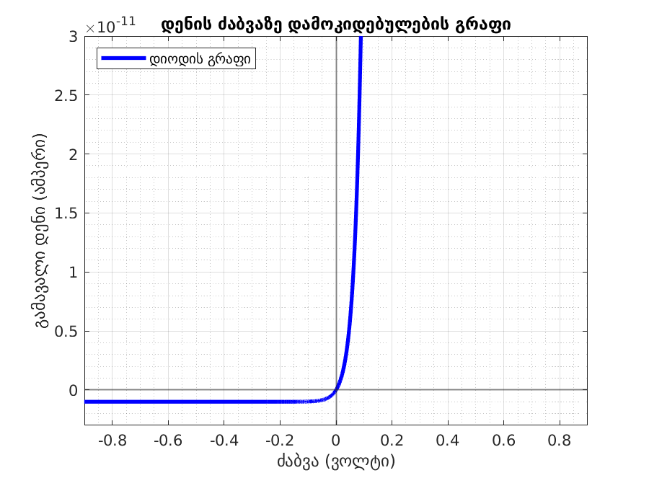
ფუნქცია

Slide 19
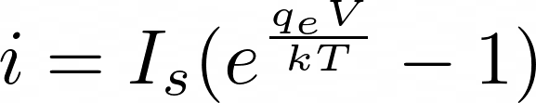
დიოდის მიახლოებითი განტოლება

Slide 20
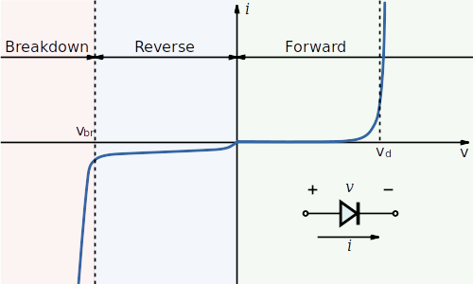
დიოდის რეალური წირი

Slide 21
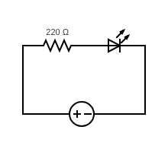
ამოცანის მაგალითი
5V

Slide 22
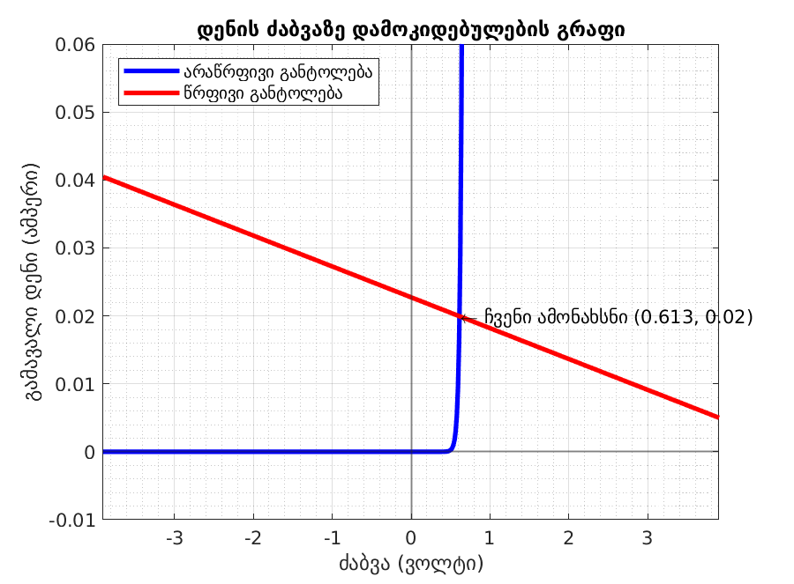
გრაფიკული ამონახსნი

Slide 23
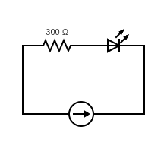
ამოცანის მაგალითი #2
10mA

Slide 24
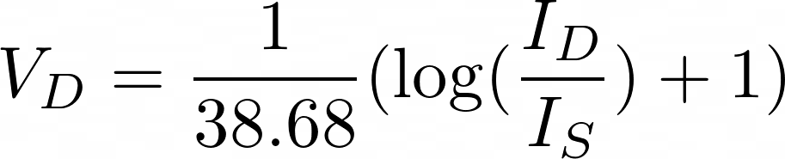
მეორე ამოცანის ამონახსნი

Slide 25
რა მოხდება თუ
დიოდს ჩავრთავთ წინაღობის გარეშე
დიოდი მიმდევრობითი ელემენტია
დიოდი პარალელური ელემენტია

Slide 26
სხვადასხვა დიოდები
LED
Schottky diode
Zener diode

Slide 27

LED

Slide 28
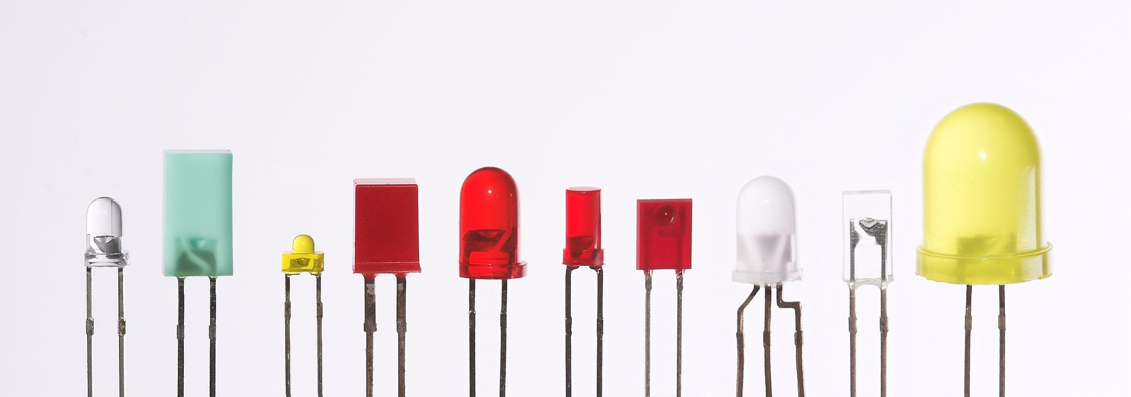
LED

Slide 29
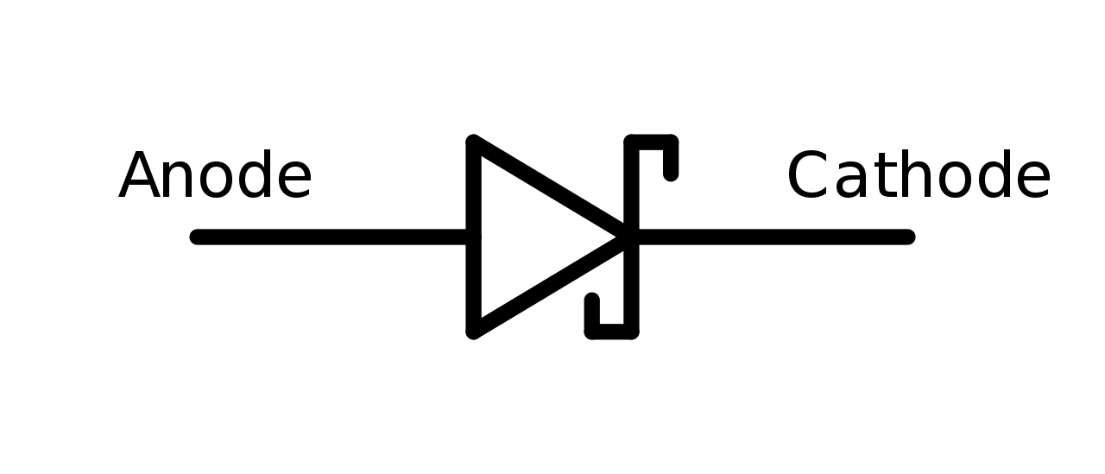
შოტკის დიოდი

Slide 30
შოტკის დიოდი
თვისებები
  სწრაფი გადართვა
  ნაკლები ძაბვის ვარდნა ~0.2V
  მაღალი უკუგამტარობა
  დაბალი Vbr
  ძვირია

Slide 31
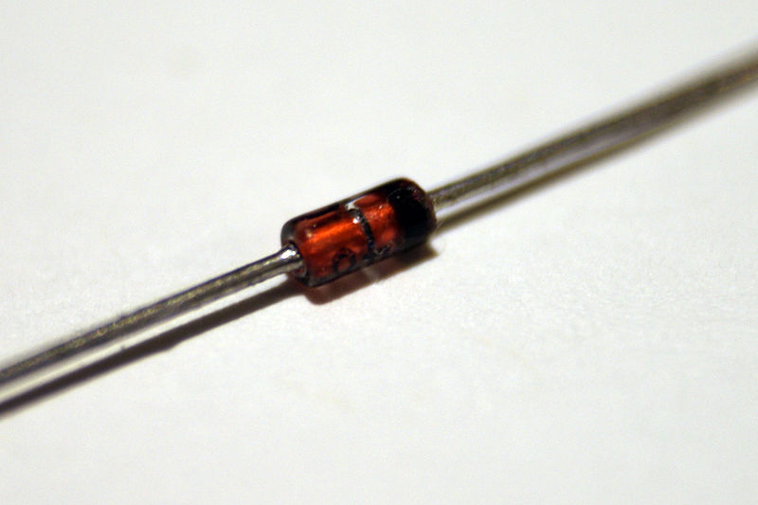
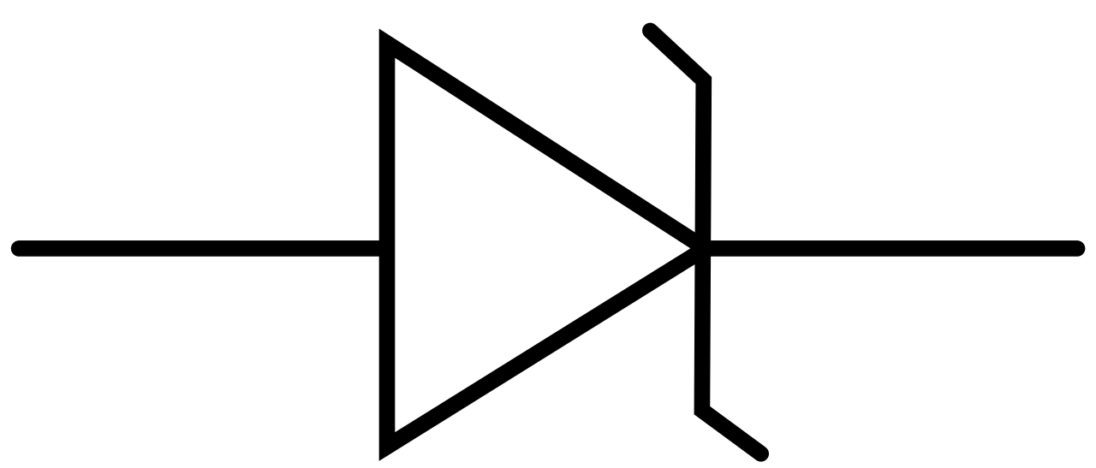
ზენერის დიოდი

Slide 32
ზენერის დიოდი
თვისებები
  დაბალი Vbr, არ ზიანდება Vbr-ზე
  იაფი, კომპაქტური

